Slide 1
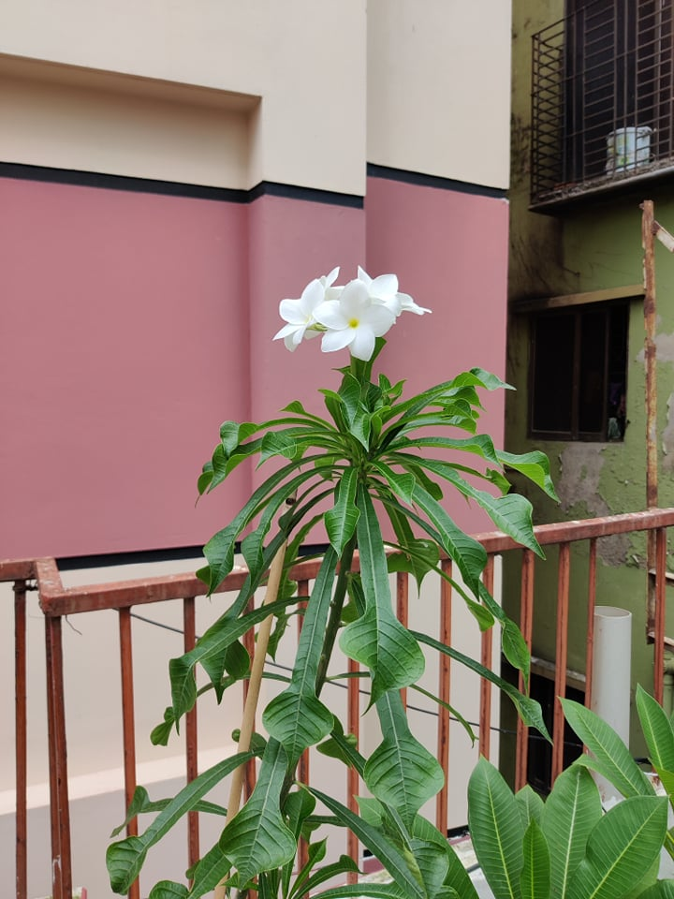
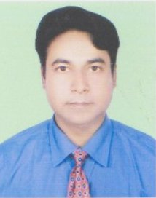
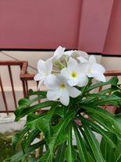
স্বাগতম

Slide 2
মোঃ আবুল খায়ের খন্দকার
ট্রেড ইন্সট্রাক্টর
ড. আখতার হামিদ খান ভি, টি, আই
মোবাইল নং-01819867012
kkhair2003 @yahoo.co.in

Slide 3
পাঠ পরিচিতি
তারিখ -22/0৭/20২১
সময় - ৫০ মিঃ
বিষয় - জেনারেল ইলেকট্রিক্যাল ওয়ার্কাস-২
শ্রেণি -নবম
অধ্যায় - ০২

Slide 4
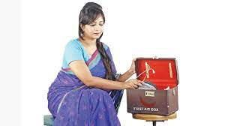
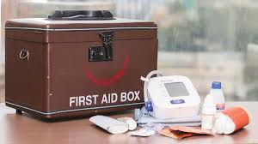
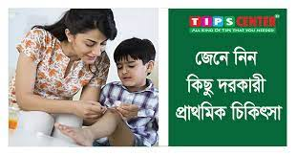
1
২
৩

Slide 5
পাঠ ঘোষনা
বৈদ্যুতিক দুর্ঘ টনায় প্রাথমিক চিকিৎসা

Slide 6
শিখন ফল
বৈদ্যুতিক দুর্ঘ টনায় প্রাথমিক চিকিৎসা
এবং
সরঞ্জাম / যন্ত্রপাতি সঠিকভাবে ব্যবহার করতে পারবে।

Slide 7
উপস্থাপন ২0 মিনিট
বাঁচতে হলে জানতে হবে - তোমার এই সামান্য জ্ঞান একটা মানুষের বড় কোন ক্ষতির হাত থেকে রক্ষা করবে। প্রাথমিক চিকিৎসা বা প্রতিবিধান চিকিৎসাশাস্ত্রের একটি অংশ। প্রাথমিক চিকিৎসা হচ্ছে হঠাৎ কোনো পীড়া বা দৈব দুর্ঘটনায় হাতের

Slide 8
কাছের জিনিসের দ্বারা রোগীকে প্রাথমিকভাবে সাহায্য করা, যাতে ডাক্তার আসার আগে রোগীর অবস্থার অবনতি না ঘটে বা জটিলতা সৃষ্টি না হয়। অর্থাৎ যেকোনো আকস্মিক দুর্ঘটনায় প্রথম শুশ্রূষা এবং সংক্ষিপ্ত উপযুক্ত ব্যবস্থা গ্রহণ করতে যে ব্যবস্থা গ্রহণ করা হয়, তাকে প্রাথমিক চিকিৎসা / প্রতিবিধান বলা হয়।

Slide 9
একক কাজ সময় - ০৫ মিঃ
১-প্রাথমিক চিকিৎসা কি?

Slide 10
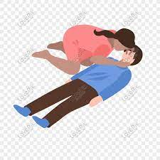
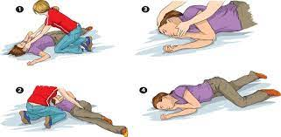
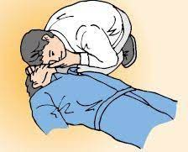
1
২
৩

Slide 11
জোড়া কাজ সময় - ১০ মিঃ
ডাক্তার আসার আগে রোগীর অবস্থার অবনতি না ঘটে বা জটিলতা সৃষ্টি না হয়। অর্থাৎ যেকোনো আকস্মিক দুর্ঘটনায় প্রথম শুশ্রূষা এবং সংক্ষিপ্ত উপযুক্ত ব্যবস্থা গ্রহণ করতে যে ব্যবস্থা গ্রহণ করা হয়, তাকে কি বলে?

Slide 12
মুল্যায়ন
বৈদ্যুতিক দুর্ঘ টনায় প্রাথমিক চিকিৎসা এবং
সরঞ্জাম / যন্ত্রপাতি সঠিকভাবে ব্যবহার করতে পারবে।

Slide 13
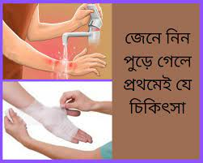
প্রাথমিক চিকিৎসা
1
২

Slide 14
বাড়ির কাজ
প্রাথমিক চিকিৎসা এবং সঠিক সরঞ্জাম / যন্ত্রপাতি তালিকা লিখ?

Slide 15
ধন্যবাদ

